Slide 1

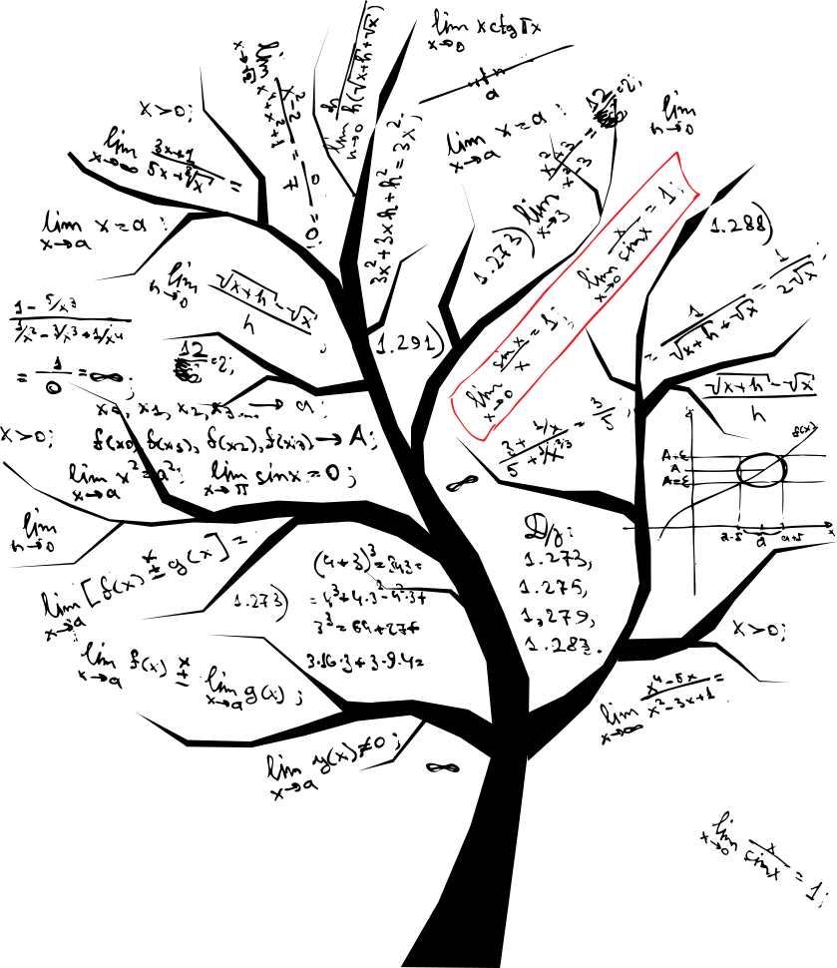
Aplicatie MatLab App Designer Ploae Darius-Adonis-Ionut CEN 2.2B
Facultatea de Automatica, Calculatoare si Electronica Craiova

Slide 2
Introducere
Proiectul constă într‑o suită de 11 aplicații MATLAB pentru metode numerice, reunite într‑un „launcher” central. Scopul este de a oferi o platformă interactivă prin care utilizatorii pot alege rapid oricare dintre aceste instrumente, fără a rula separat fiecare script.

Slide 3
🎯 Scopul aplicației
Interfață de tip „sertar” pentru lansarea rapidă a unor aplicații numerice diverse
Centralizează metode din algebra liniară, analiza numerică și ecuații neliniare
Permite informarea, executarea și compararea metodelor
Utilizabilă în scop educațional sau pentru testare performantă
Afiseaza explicatii teoretice
Afiseaza timpii de executie pentru comparatie
Ruleaza metode cu seturi standard

Slide 4
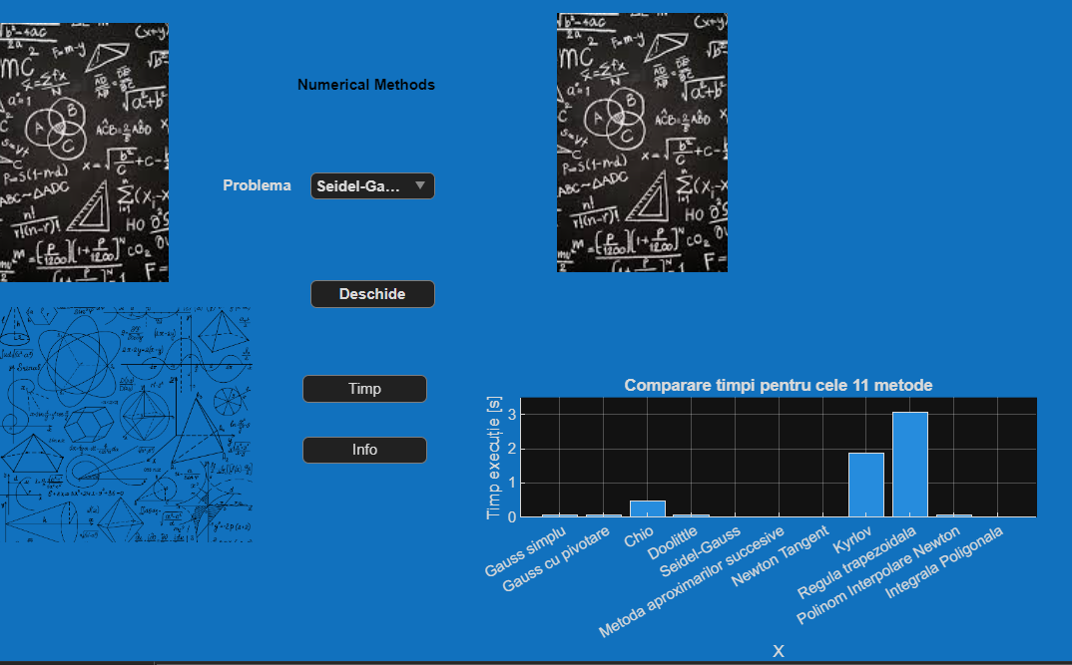
Structura aplicației
DropDown: selectarea metodei dorite
Button: Deschide: rulează aplicația aferentă
Button: Info: afișează o descriere scurtă a metodei
Button: Timp: rulează toate metodele și compară timpul de execuție
Axes: grafic de tip bară – timp execuție [s]

Slide 5
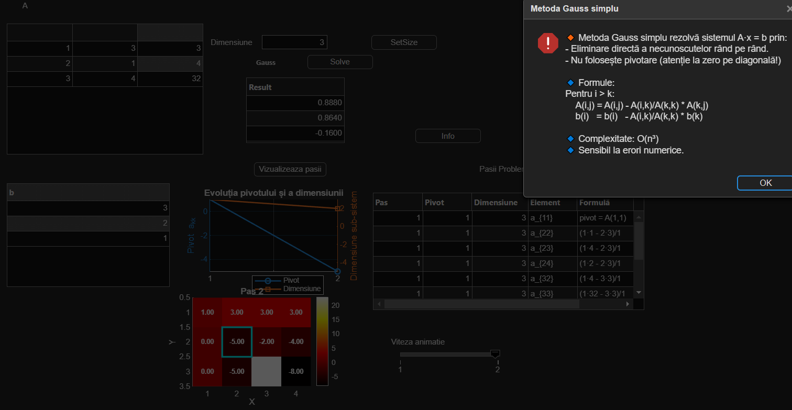
Exemplu exercitiu
Paradigmă: orientat obiect (classdef)
Metode numerice implementate:
Soluții pentru sisteme liniare
Metode iterativ-neliniare
Interpolare și integrare numerică
Limbaj: MATLAB (App Designer)
Testare performanță Vizualizare cu UIAxes
Interfață tematică cu imagini și culori predefinite
In exemplul alaturat, metoda Gauss simplu :
Cu ajutorul acestei aplicatii, utilizatorul poate adauga datele de intrare ale unei probleme si poate calcula valorile, si poate vizualiza pasii detaliati impreuna cu un heat map in care este explicata in detaliu fiecare operatie

Slide 6
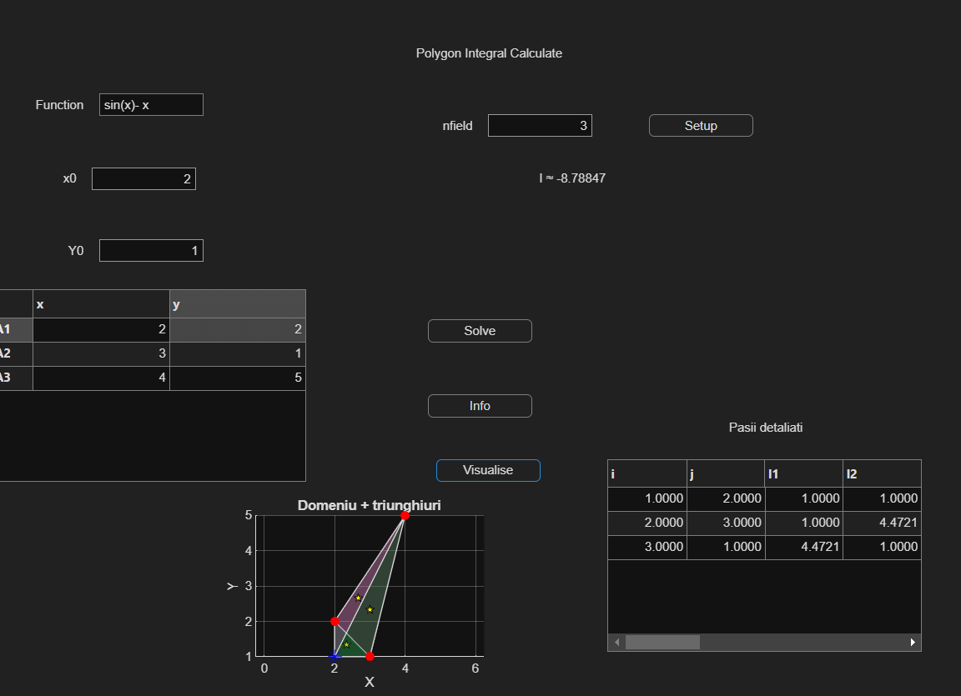
În exemplul alăturat, este prezentată o metodă de calcul numeric al integralei unei funcții pe un domeniu de formă poligonală. Reprezentarea domeniului poligonal Domeniul asupra căruia se efectuează integrarea este delimitat printr-un contur poligonal. Acesta poate fi convex sau concav.
Triangularea domeniului Domeniul este împărțit în triunghiuri necongruente. Această discretizare permite aplicarea metodelor numerice specifice fiecărui element triunghiular.

Slide 7
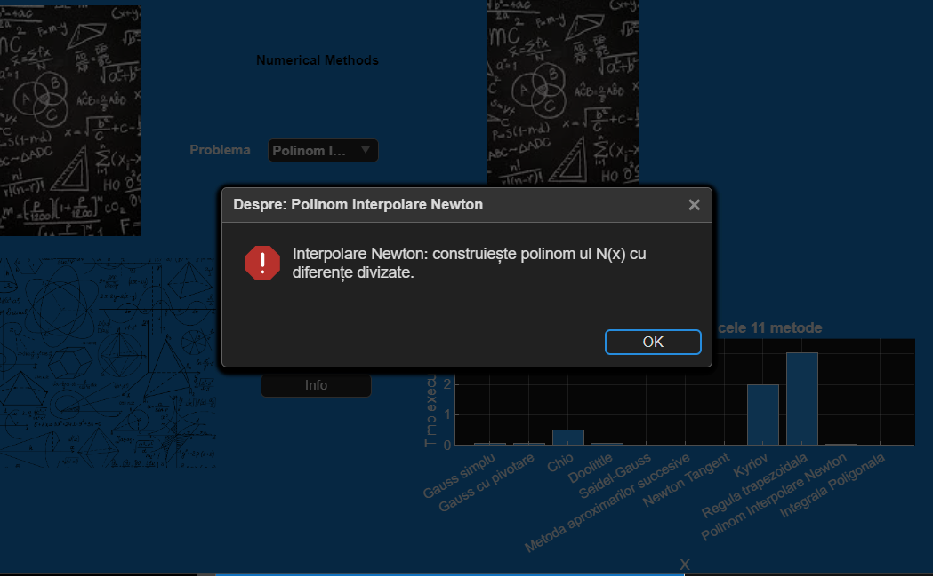
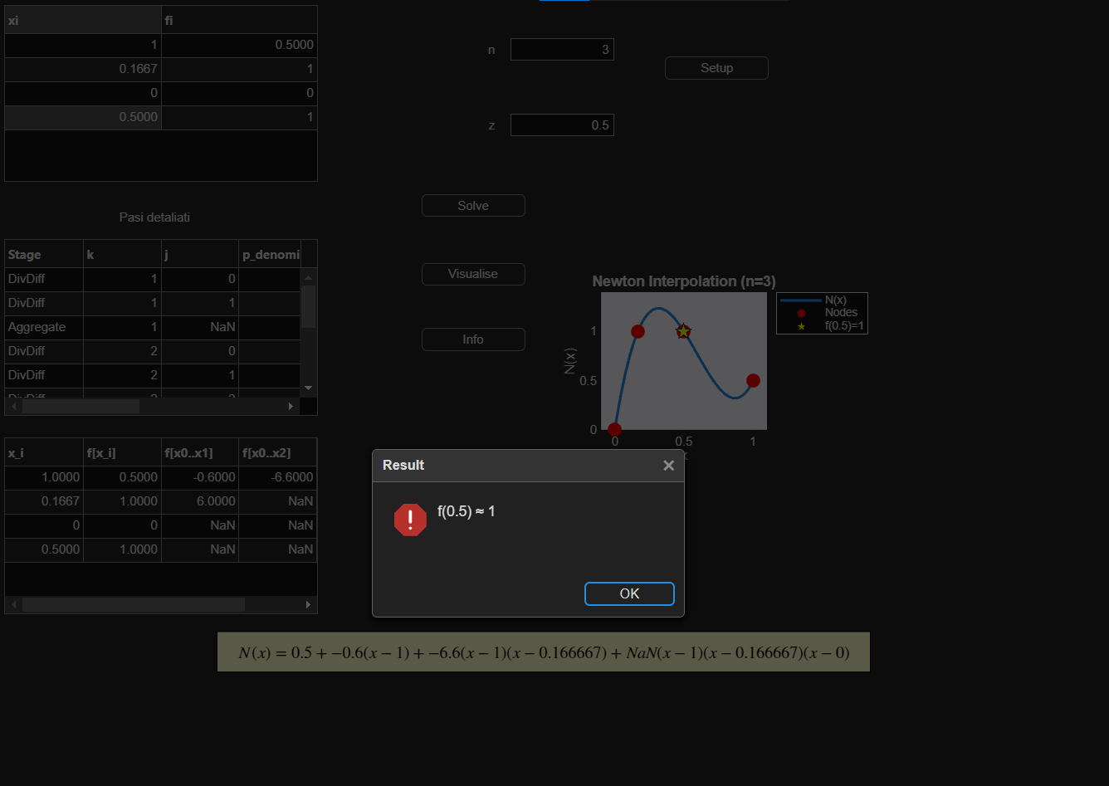

Slide 8
Explicații Detaliate ale Codului
CreateComponents: inițializează toate componentele UI
Callback‑uri Solve/Vizualizează: citesc datele, rulează algoritmul, populează tabelul și axele
Slider ValueChangedFcn: redă pașii animației
ReturnButtonCallback: închide sub‑aplicația și relansează launcher‑ul
Structura OOP: separare clară între UI și logică numerică

Slide 9
🔚 Concluzii și posibile extinderi
Conținut:
O aplicație modulară, extensibilă, cu interfață prietenoasă
Poate fi folosită ca punct central pentru explorarea metodelor numerice
Posibile extinderi:
Dark/Light mode
Export date și rezultate

